Slide 1
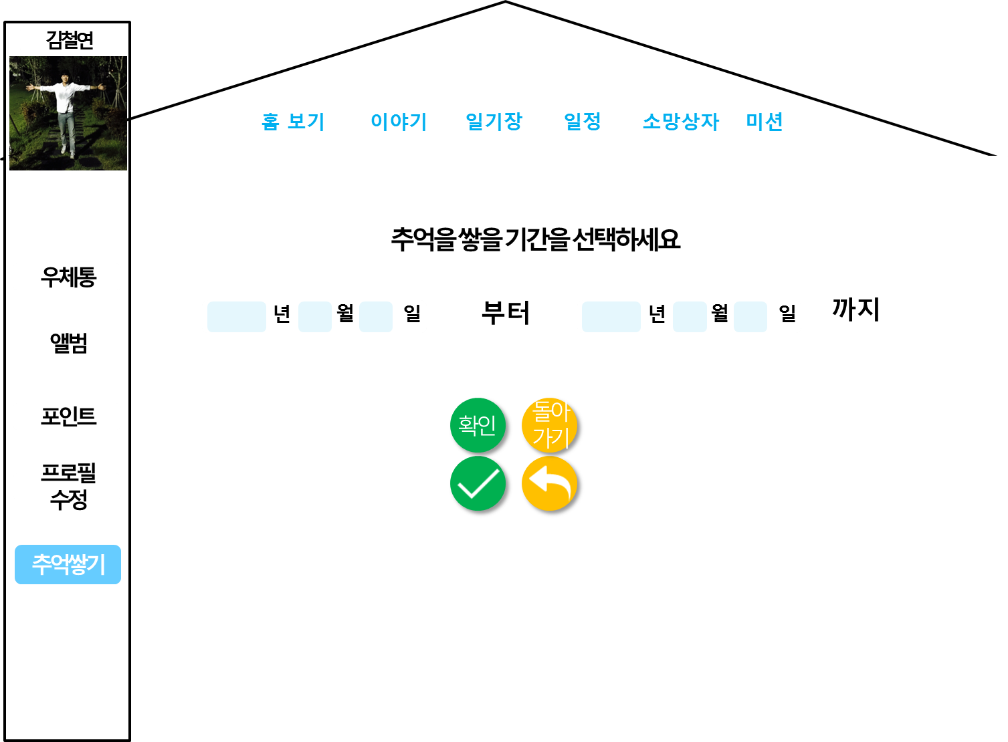
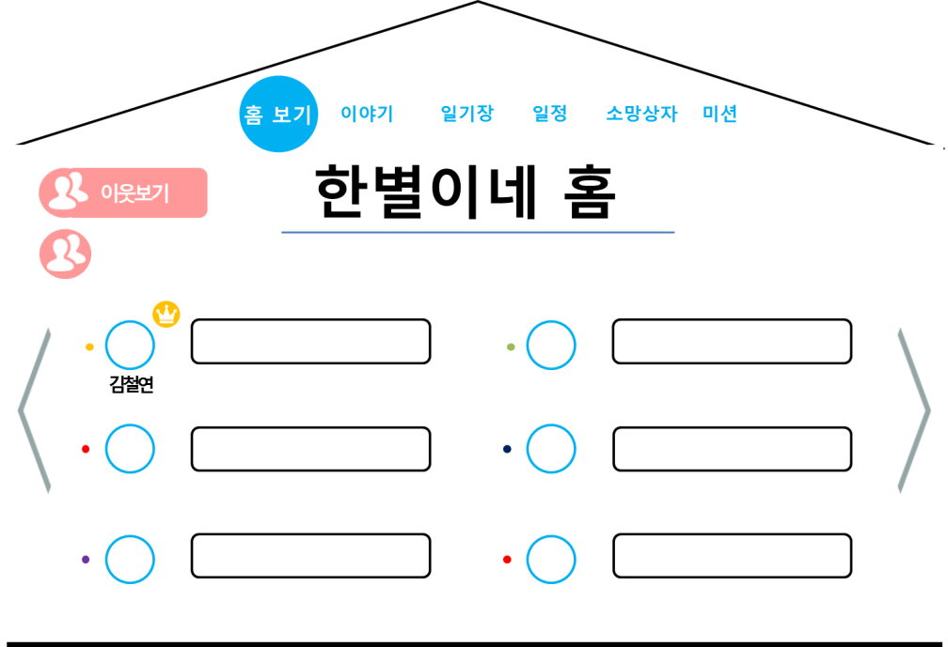
화면ID | Web_UC049_#1 | 화면제목 | 홈보기 화면
페이지경로 : 시작화면에서 로그인 버튼 클릭 |  |  | Description (장한별)
 |  |  | 1 | 현재 로그인 된 사용자의 이름이 보여진다.
 |  |  | 2 | 현재 로그인 된 사용자가 등록한 본인 프로필사진이 보여진다.
 |  |  | 3 | 클릭 시, 서버에서 우체통의 데이터를 불러와 우체통 화면으로 이동한다.
 |  |  | 4 | 클릭 시, 서버에서 앨범의 데이터를 불러와 앨범 화면으로 이동한다
 |  |  | 5 | 클릭 시, 서버에서 포인트의 데이터를 불러와 포인트 관리 화면으로 이동한다..
 |  |  | 6 | 클릭 시, 서버에서 사용자의 프로필 정보를 불러와 프로필 수정 화면으로 이동한다.
 |  |  | 7 | 클릭 시, 추억 쌓기 화면으로 이동한다.
1
2
3
4
5
6
7

Slide 2
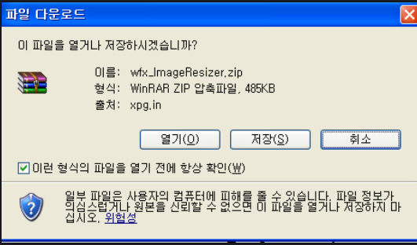
화면ID | Web_UC049_#2 | 화면제목 | 추억쌓기
페이지경로 : Web_UC049_#1에서 추억쌓기 버튼 클릭. |  |  | Description
 |  |  | 1 | 추억을 다운로드 받을 기간을 정한다. 시스템이 기본적으로 추억 쌓기를 요청한 날부터 한달 전까지의 날짜를 넣어준다. 추억은 사용자가 소통에서 홈을 생성한 날 (사용자의 가족이 홈을 생성한 날)부터 최대 3개월 이내의 사용자 가족의 이야기들, 사진들, 편지들을 저장하고 있다. 시스템은 3개월이 지나면 사용자의 데이터를 삭제한다.
 |  |  | 2 | 확인 버튼, 마우스를 위로 올리면 버튼에 대한 설명이 표시되고 클릭 시, 유효성을 검증하고 사용자가 요청한 기간에 있는 데이터들을 서버에서 다운로드로 제공하는 창이 뜬다.
 |  |  | 3 | 돌아가기 버튼. 마우스를 위로 올리면 버튼에 대한 설명이 표시되고 클릭 시, 추억쌓기를 끝내고 이전 화면으로 이동한다.
4
5
6
1
2
3

Slide 3
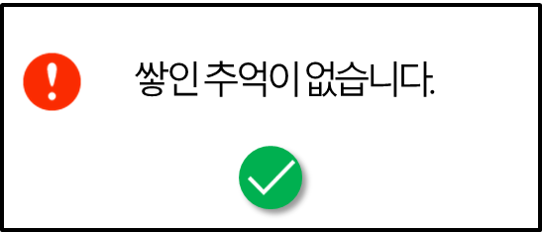
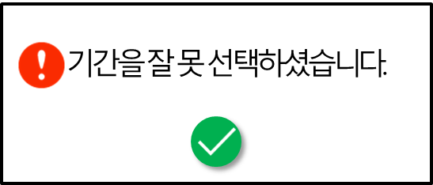
화면ID | Web_UC049_#2 | 화면제목 | 추억쌓기
페이지경로 : Web_UC049_#1에서 추억쌓기 버튼 클릭. |  |  | Description
 |  |  | 4 | 열기 버튼. 추억을 다운로드 하지 않고, 바로 연다.
 |  |  | 5 | 저장 버튼 클릭 시, 사용자가 요청한 기간의 추억들을 다운 받을 수 있다.
 |  |  | 6 | 취소, 돌아가기 버튼. 클릭 시, 홈보기 화면으로 돌아온다.
4
5
6
1
2
3

